Slide 1
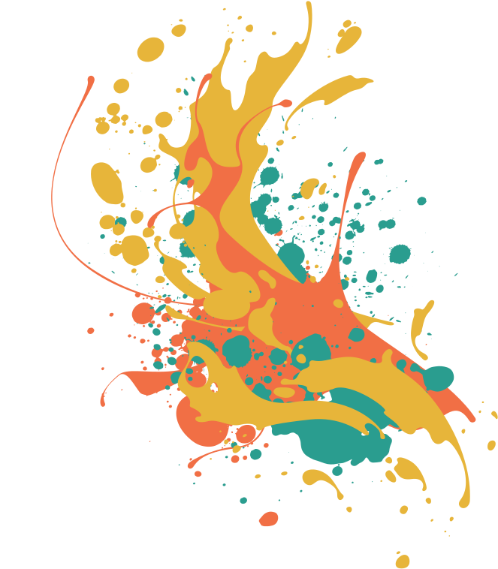
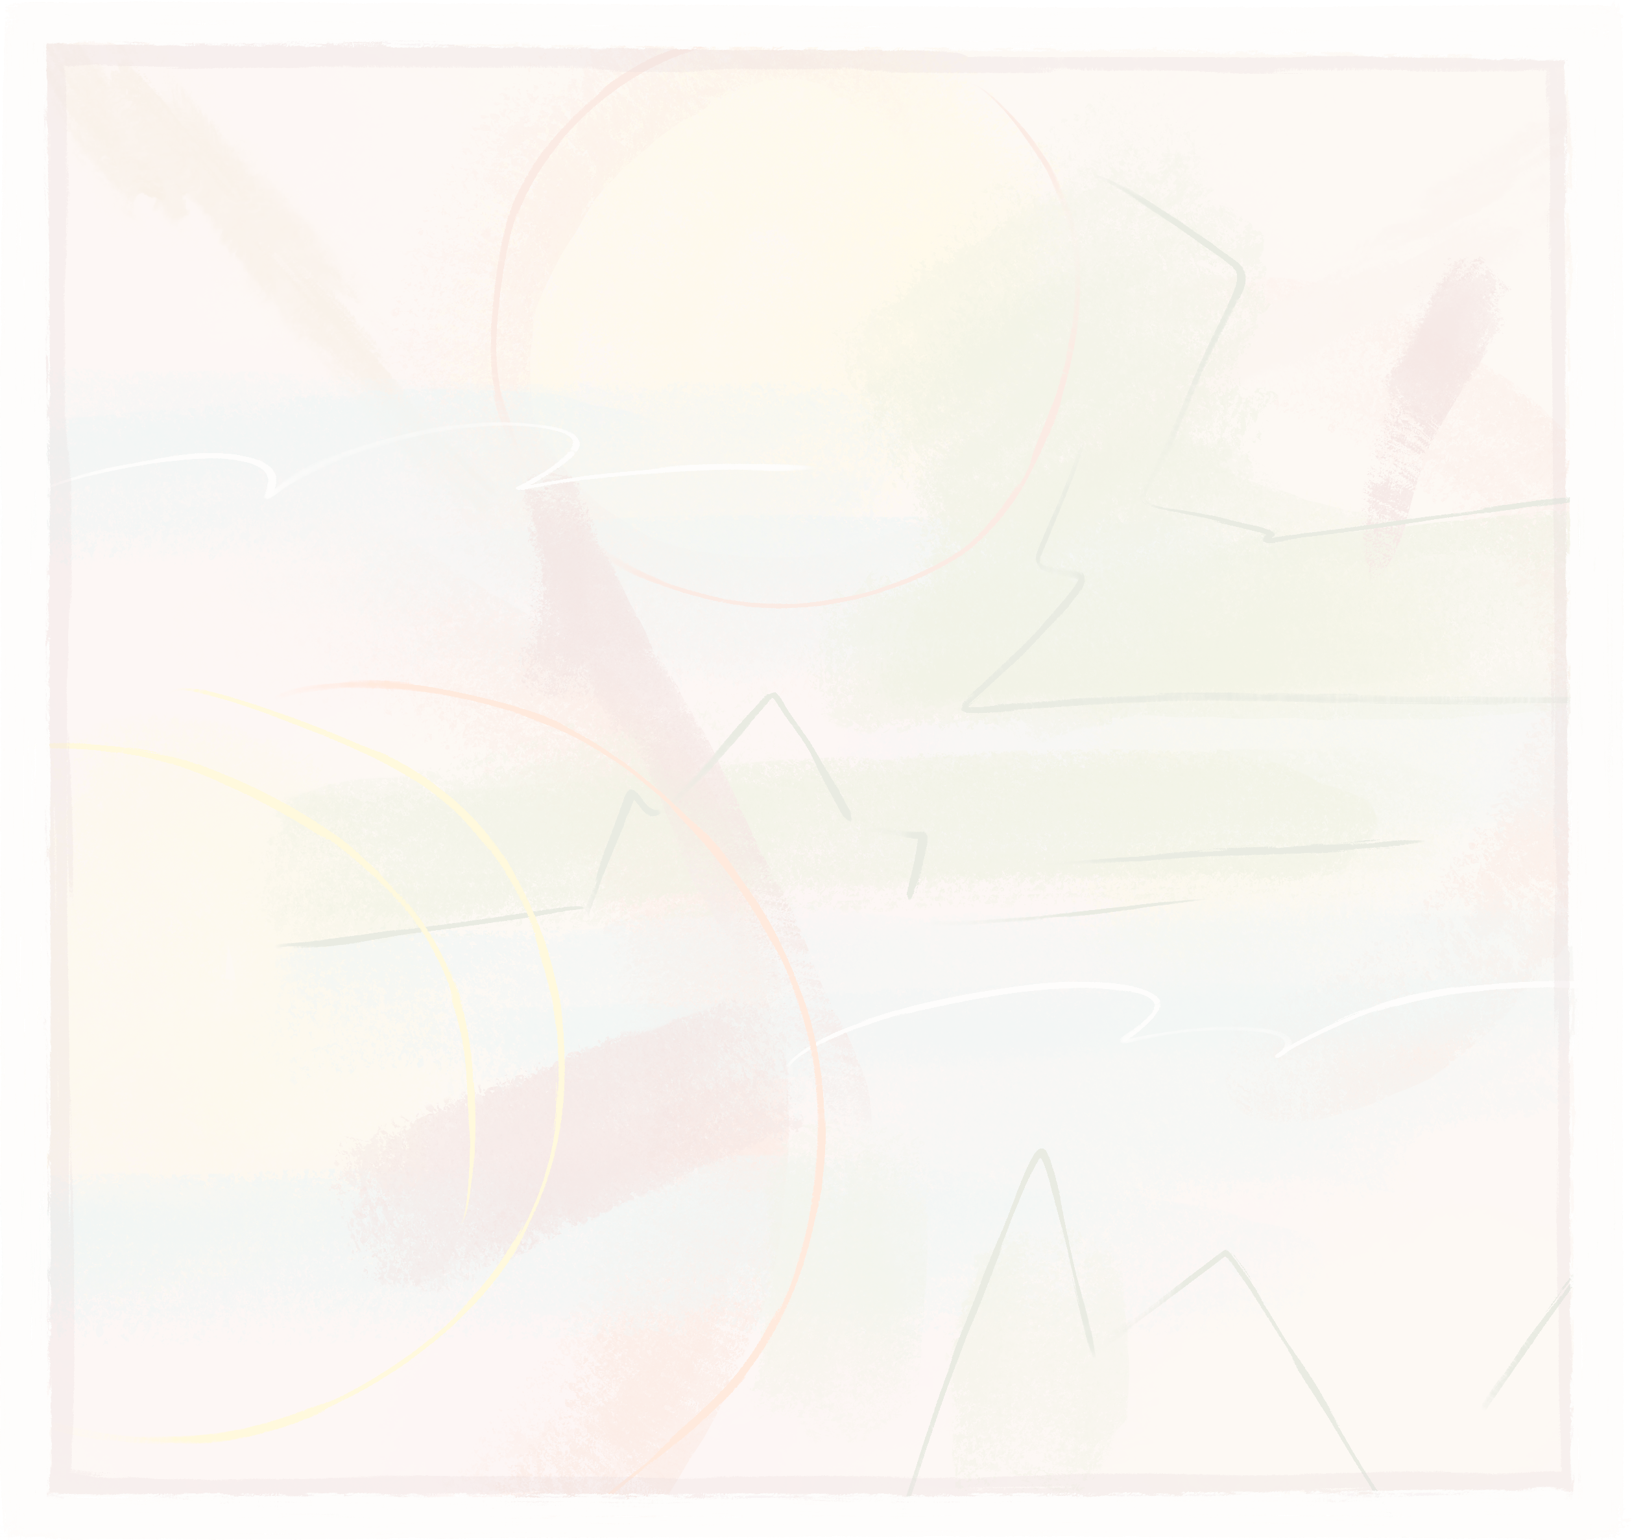
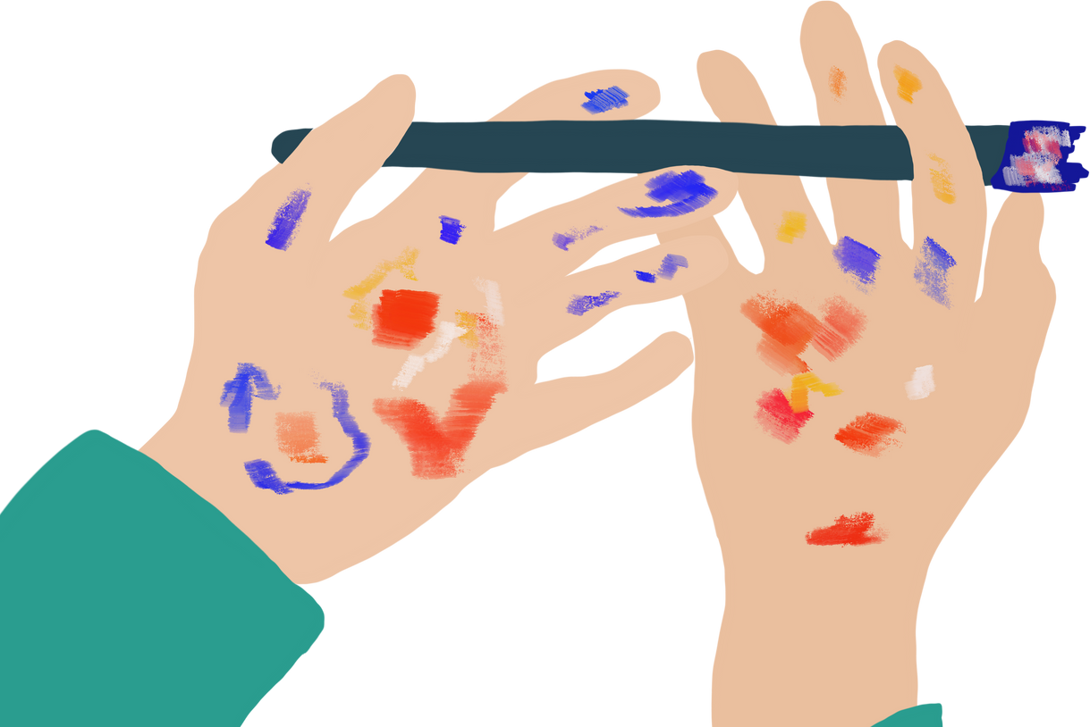
Түркістан облысының Білім басқармасы
«Бәйдібек ауданының білім бөлімі» мемлекеттік мекемесі
«Жамбыл атындағы жалпы білім беретін мектеп» коммуналдық мемлекеттік мекемесі
Тақырыбы:
«Сурет салу арқылы эмоционалдық интеллекті дамыту»
Бағыты: Сурет салу эмоционалдық интеллектті дамытудың тиімді
әдістерінің бірі болып табылады
Секциясы: Технология
Авторы: 8 «Ә» сынып оқушысы
Кенжебек Бекарыс Нұржанұлы
Жетекшісі: Кожамкулов Сәкен Есенбекович

Slide 2
Жобаның мақсаты:
Дарынды балалардың эмоционалдық интеллектін дамыту үшін бейнелеу өнерін қолдану арқылы олардың ішкі сезімдерін тануға, басқаруға және шығармашылық жолмен жеткізуге үйрету.
Жобаның міндеттері:
ü Оқушыларға эмоцияларды сурет арқылы бейнелеу мүмкіндігін беру
ü Өзін-өзі тану мен өзін-өзі реттеу дағдыларын қалыптастыруға жағдай жасау
ü Шығармашылық ойлау мен қиялды дамытуға бағытталған арт-сабақтар ұйымдастыру

Slide 3
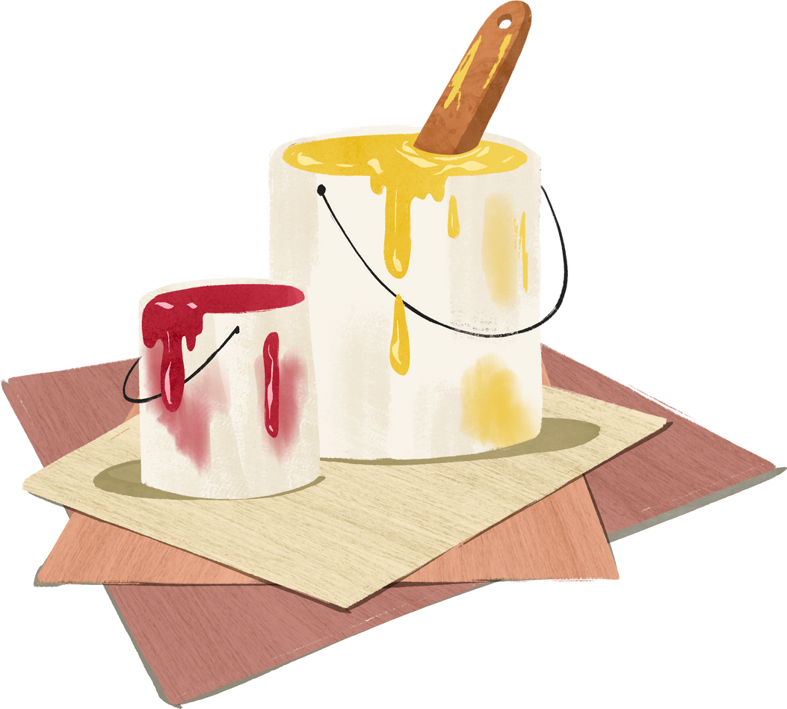
Бұл жоба бейнелеу өнерін эмоционалдық интеллектті дамыту құралы ретінде қарастырады. Жоба аясында балалардың эмоцияларын сурет арқылы бейнелеу, өзін-өзі реттеу, эмпатия мен қарым-қатынас дағдыларын қалыптастыру көзделеді. Сонымен қатар, дәстүрден тыс сурет салу әдістерін қолдану арқылы балалардың шығармашылық қабілеттері мен қызығушылығы артады

Slide 4
Эмоционалдық интеллект (ЭИ) — адамның өз эмоцияларын және басқалардың эмоцияларын танып, түсініп, басқару қабілеті. Бұл ұғым алғаш рет 1990 жылдары психологтар Питер Саловей мен Джон Майер тарапынан енгізілген, кейін оны кеңінен танымал еткен — Дэниел Гоулман, ол 1996 жылы осы тақырыпта кітап жазған.
Эмоционалдық интеллекттің негізгі компоненттері:
1. Өз эмоцияларын тану — адамның өз ішкі күйін түсінуі
2. Эмоцияларды басқару — сезімдерді реттеу, бақылау, жағымсыз эмоцияларды жеңу
3. Мотивация — ішкі ынта мен мақсатқа жетуге деген ұмтылыс
4. Эмпатия — басқалардың сезімін түсіну, оларға жанашырлық таныту
5. Әлеуметтік дағдылар — тиімді қарым-қатынас орнату, командада жұмыс істеу

Slide 5
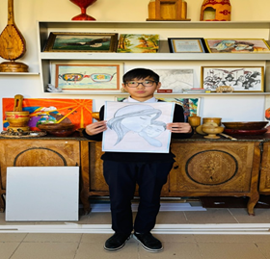
Сурет салудың эмоциямен байланысы:
· Эмоцияны тану: Сурет салу кезінде бала өз ішкі күйін түсініп, оны бейнелеуге тырысады. Мысалы, ашу — қызыл түспен, қуаныш — сары түспен бейнеленуі мүмкін.
· Эмоцияны білдіру: Сурет — адамның ішкі әлемінің көрінісі. Ол арқылы бала қорқыныш, реніш, қуаныш секілді сезімдерін сыртқа шығарады.
· Эмоцияны басқару: Сурет салу — тыныштандырушы әрекет. Ол стрессті азайтып, жағымсыз эмоцияларды жеңілдетуге көмектеседі.
· Эмпатияны дамыту: Топтық сурет салу барысында балалар бір-бірінің сезімін түсініп, ортақ идеяны бейнелеуге үйренеді.

Slide 6
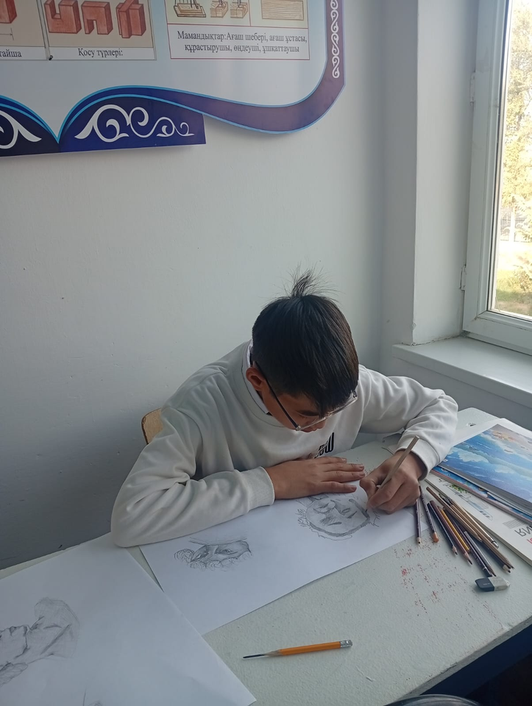
Түстер мен эмоциялар
Қызыл – энергия, ашу, махаббат.
Көк – тыныштық, сенімділік, мұң.
Сары – қуаныш, оптимизм.
Қара – уайым, ауырлық, құпия.
Жасыл – үміт, табиғатпен үндестік.
Қолданылатын тәсілдер:
· Еркін сурет салу
· Түстер терапиясы
· «Сезіміңді суретте» жаттығуы
· Сиқырлы алақан техникасы
· Символдар мен метафоралар арқылы бейнелеу

Slide 7
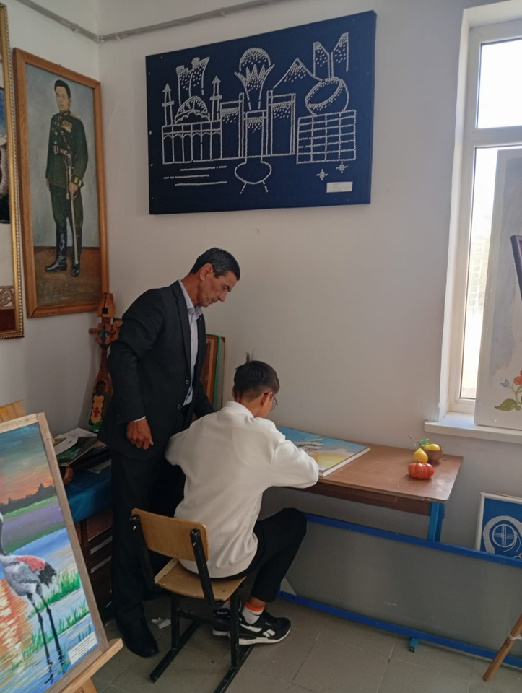
Сурет және бала эмоциясы
Балалар өз ойы мен сезімін сөзбен жеткізе алмаса, суретке жүгінеді.
Сурет салу арқылы қорқыныш пен қуанышты көрсетеді.
Арт-терапияда балалардың психологиялық жағдайын анықтауға қолданылады.
Арт-терапия
Эмоцияны емдеу құралы ретінде сурет салу.
Қиындықты жеңілдету, көңіл-күйді көтеру.
Қауіпсіз және шығармашылық орта құру.

Slide 8
Сурет салу арқылы эмоцияны тану және басқару
Сурет салу барысында бала өз эмоциясын таниды, оны бейнелейді және
сол арқылы басқаруға үйренеді.
Бұл — эмоционалдық интеллекттің негізгі компоненттерінің бірі.
Процестің кезеңдері:
Тану: бала қандай сезімде екенін түсінеді
Бейнелеу: сол сезімді суретке түсіреді
Қабылдау: эмоцияны қабылдайды, оны жоққа шығармайды
Басқару: сурет салу арқылы эмоцияны жеңілдетеді немесе реттейді

Slide 9
Ғылыми негіздер мен тәжірибелік қолдану
Зерттеулерге сәйкес, сурет салу кезінде ми жарты шарларының екеуі де белсенді жұмыс істейді:
Сол жарты шар — логикалық ойлау мен құрылым
Оң жарты шар — эмоция, қиял, шығармашылық
Бұл үйлесім адамның когнитивтік және эмоционалдық дамуын қатар қамтамасыз етеді.
Арт-терапияда сурет салу арқылы адам өз ішкі ресурстарын ашып, психологиялық тепе-теңдікке қол жеткізеді.
Арт-терапияда қолданылатын құралдар: түрлі түсті қарындаштар, бояулар, гуашь, акварель, коллаж элементтері,
табиғи материалдар, ермексаз, мата, қағаз, т.б. Бұл құралдар адамның сезімін еркін жеткізуге мүмкіндік береді.

Slide 10
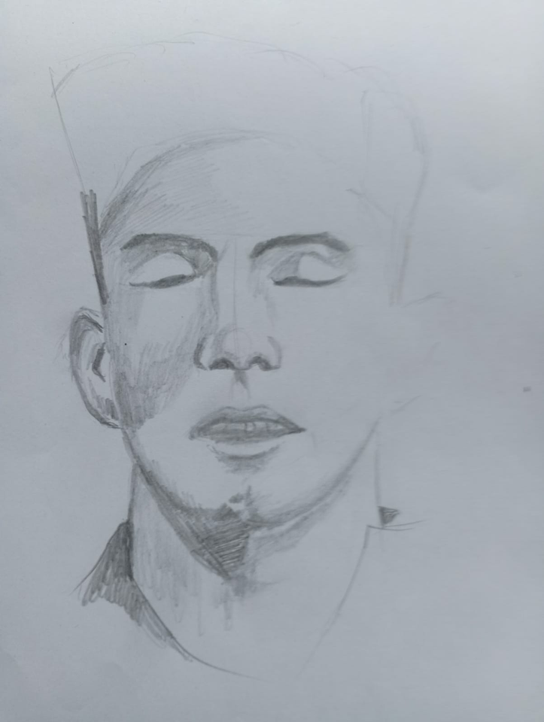
Жоба барысында анықталғандай, сурет салу — баланың эмоцияларын бейнелеуге, өзін-өзі тануға және ішкі сезімдерін қауіпсіз түрде жеткізуге мүмкіндік береді. Бұл әдіс арқылы балалар өз эмоцияларын түсініп, оларды басқаруға үйренеді, эмпатия мен қарым-қатынас дағдыларын дамытады. Сонымен қатар, дәстүрлі емес сурет салу тәсілдері балалардың қызығушылығын арттырып, шығармашылық әлеуетін ашуға септігін тигізеді.

Slide 11
Ұсыныстар
Арт-терапияны дамыту
Мектептерде және балабақшаларда сурет салу арқылы балалардың эмоциялық жағдайын анықтап, түзету жұмыстары жүргізу.
Психологиялық орталықтарда сурет салуды емдік әдіс ретінде қолдану.
Білім беру процесінде пайдалану
Сурет сабағында тек техникалық дағдыға емес, балалардың ішкі сезімін жеткізуге басымдық беру.
Эмоцияларды бояулар арқылы бейнелеуге бағытталған шығармашылық жаттығулар ұйымдастыру.
Эмоцияны басқару құралы ретінде қолдану
Жасөспірімдерге және ересектерге стресс пен қобалжуды азайту үшін сурет салуды әдетке айналдыру.
Әр адамның жеке “эмоциялық күнделігін” сурет арқылы жүргізуге жағдай жасау.
Ғылыми зерттеулерді кеңейту
Сурет пен эмоция арасындағы байланысты тереңірек зерттеп, психология мен педагогика саласында қолдану.
Түрлі мәдениеттердегі түстердің эмоциялық мағынасын салыстыру.
Қоғамдық жобалар
“Эмоция және сурет” тақырыбында көрмелер ұйымдастырып, қоғамды өнер арқылы рухани дамуға шақыру.
Ерекше қажеттілігі бар балаларға арналған шығармашылық үйірмелер ашу.

